Slide 1
Mesures des distances par les grecs dans l’antiquité
Université de Haute Alsace-Lycée Schweitzer
Septembre 2019

Slide 2
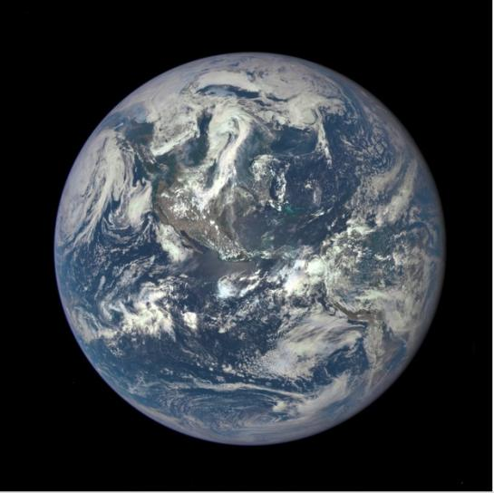

Slide 3
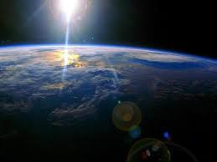

Slide 4
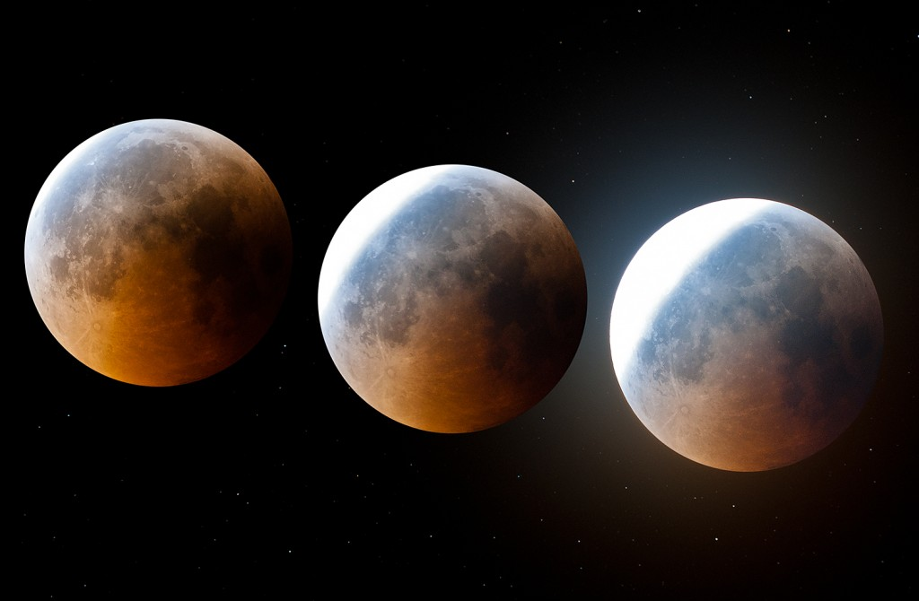

Slide 5
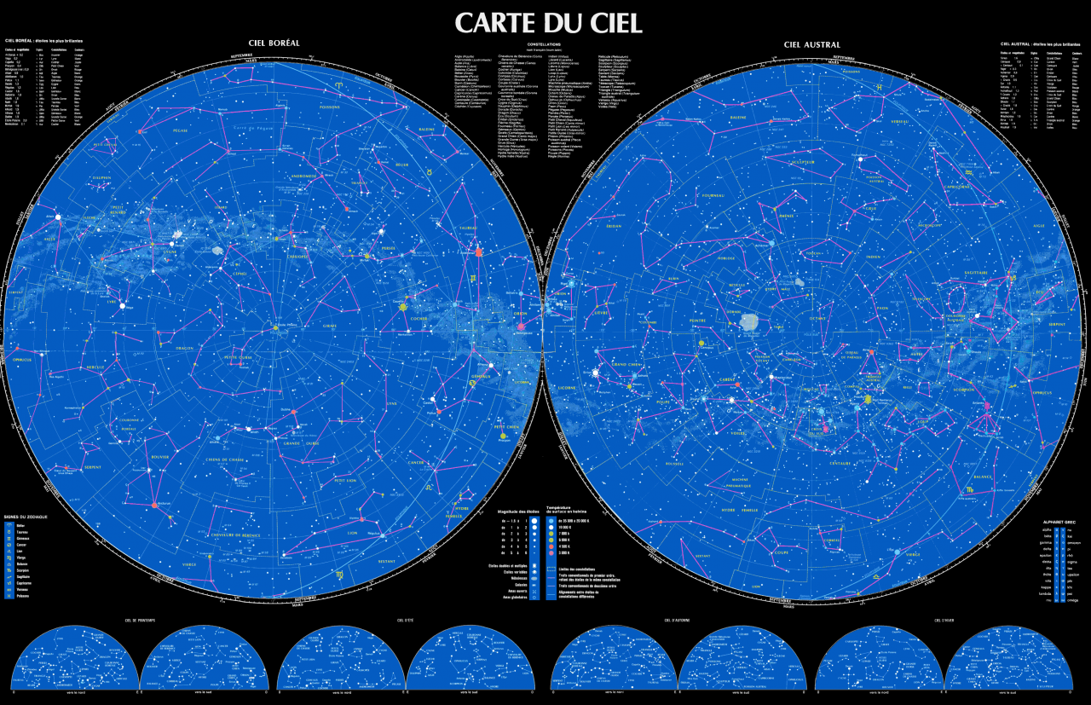

Slide 6
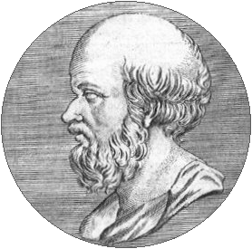
ÉRATOSTHÈNE
-276 av J.-C Cyrène (Libye)
-196 av J.-C Alexandrie

Slide 7
Mesure du rayon terrestre par Ératosthène.
Le 21 juin, à midi, le soleil éclaire
le fond d’un puit situé dans la ville de Syène.
Syène est l’ancien nom de la ville d’Assouan
en Egypte.

Slide 8
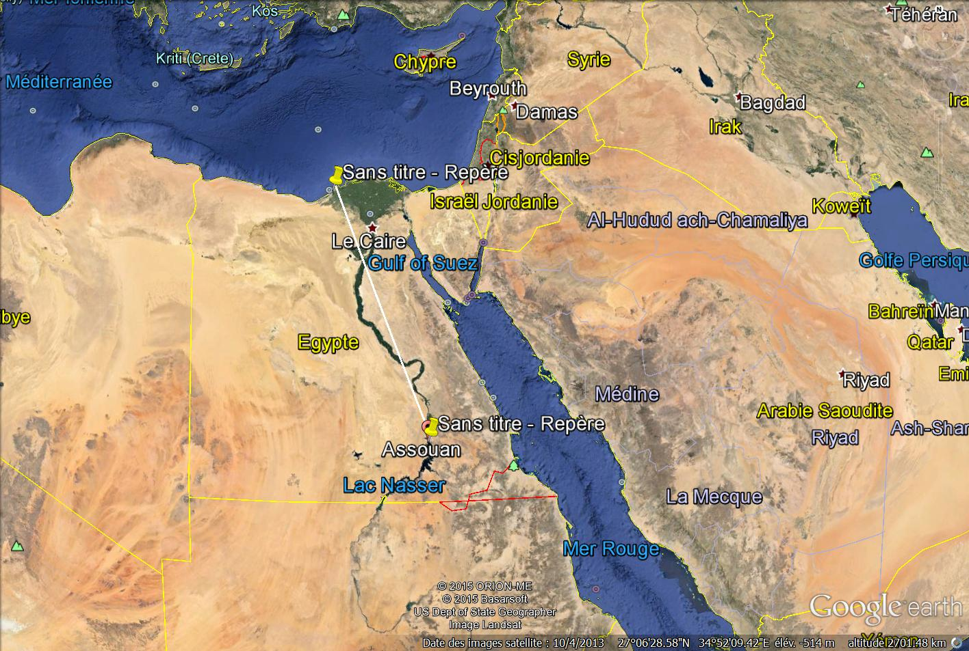

Slide 9
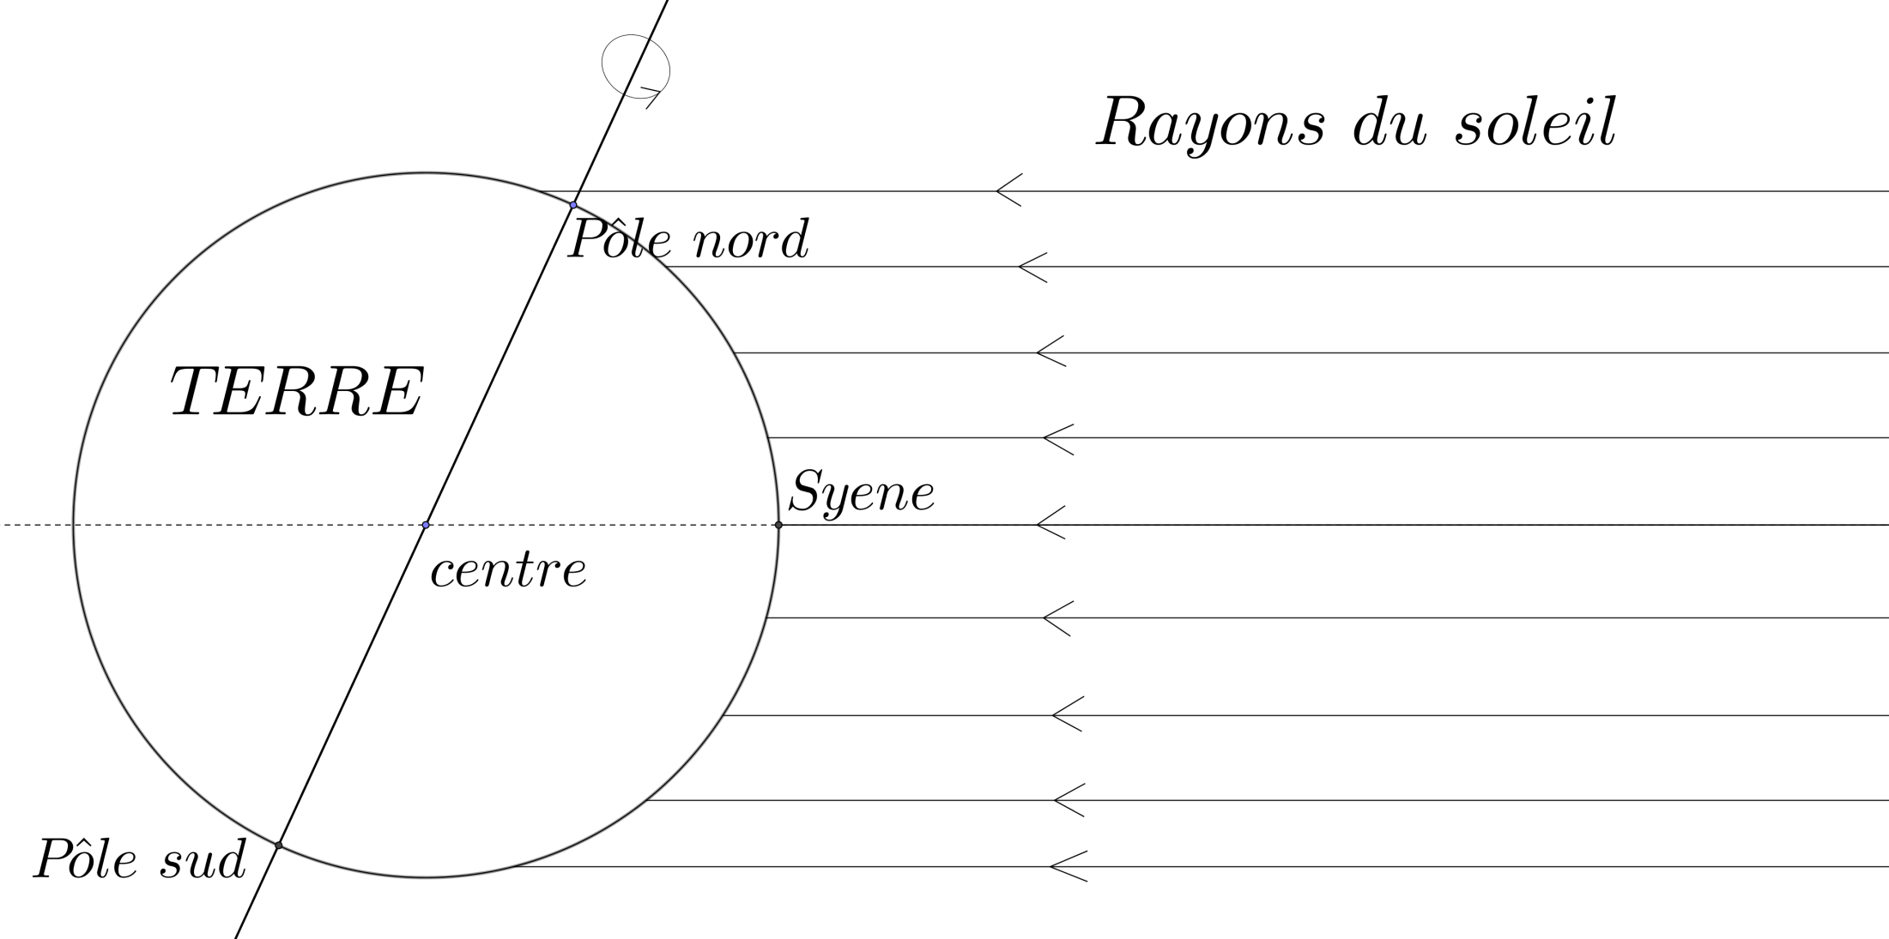
Le méridien de Syene le 21 juin à 12 heures

Slide 10
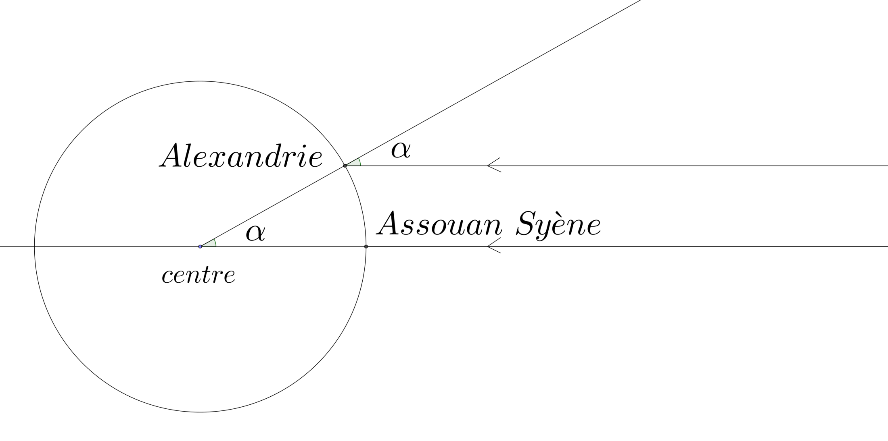

Slide 11
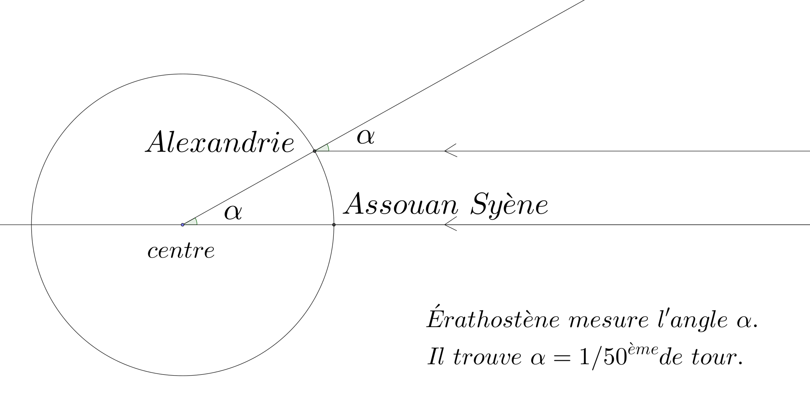

Slide 12
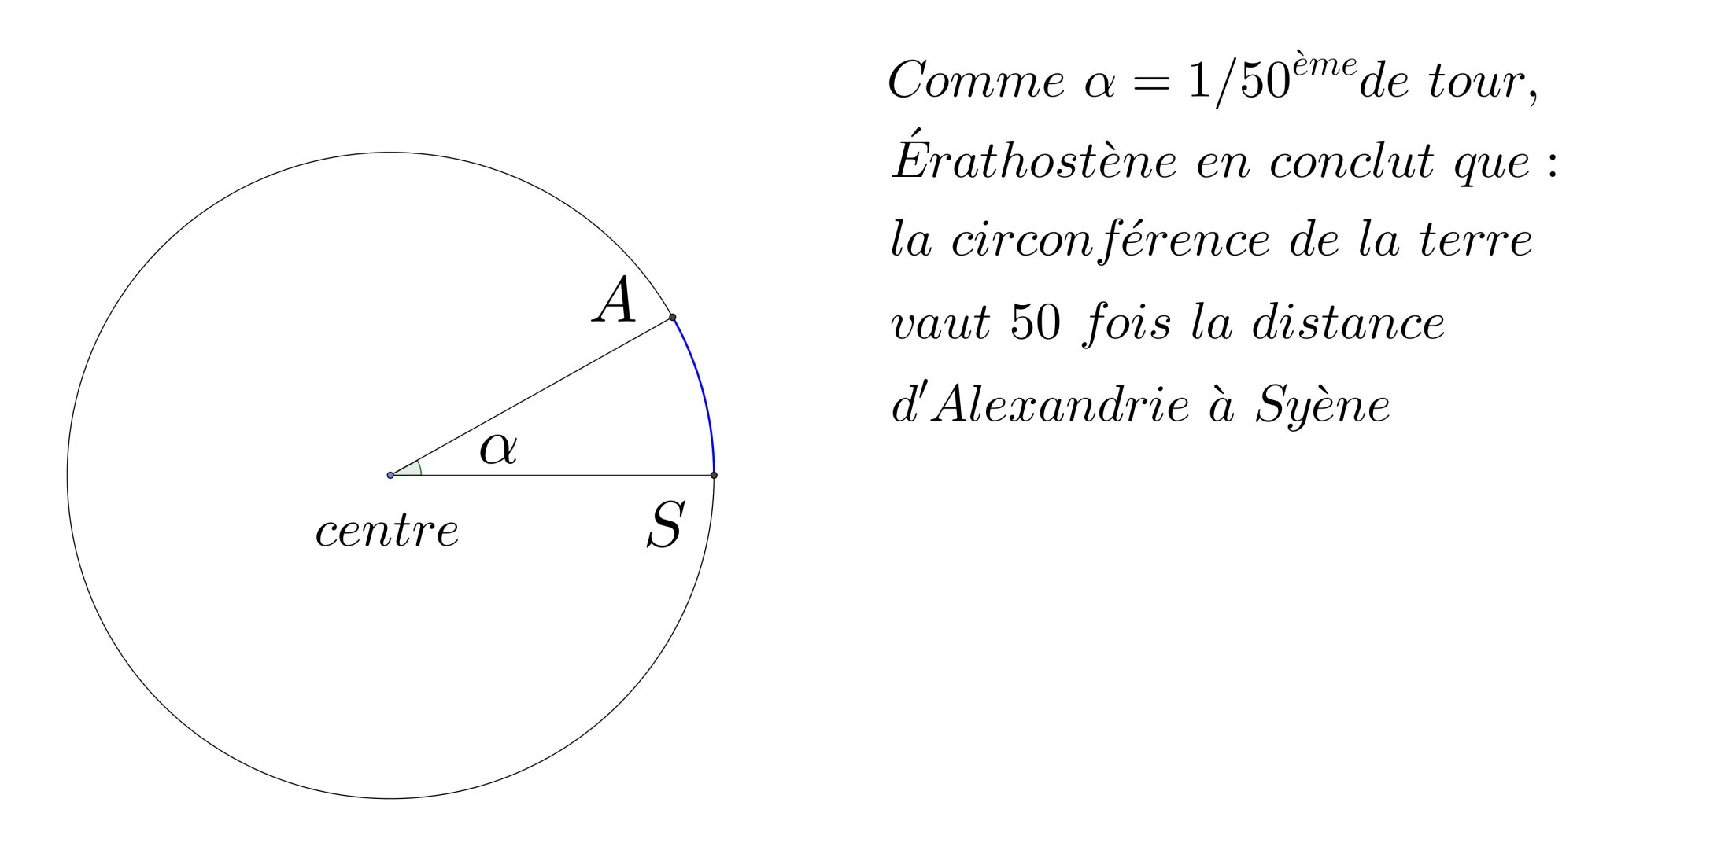

Slide 13
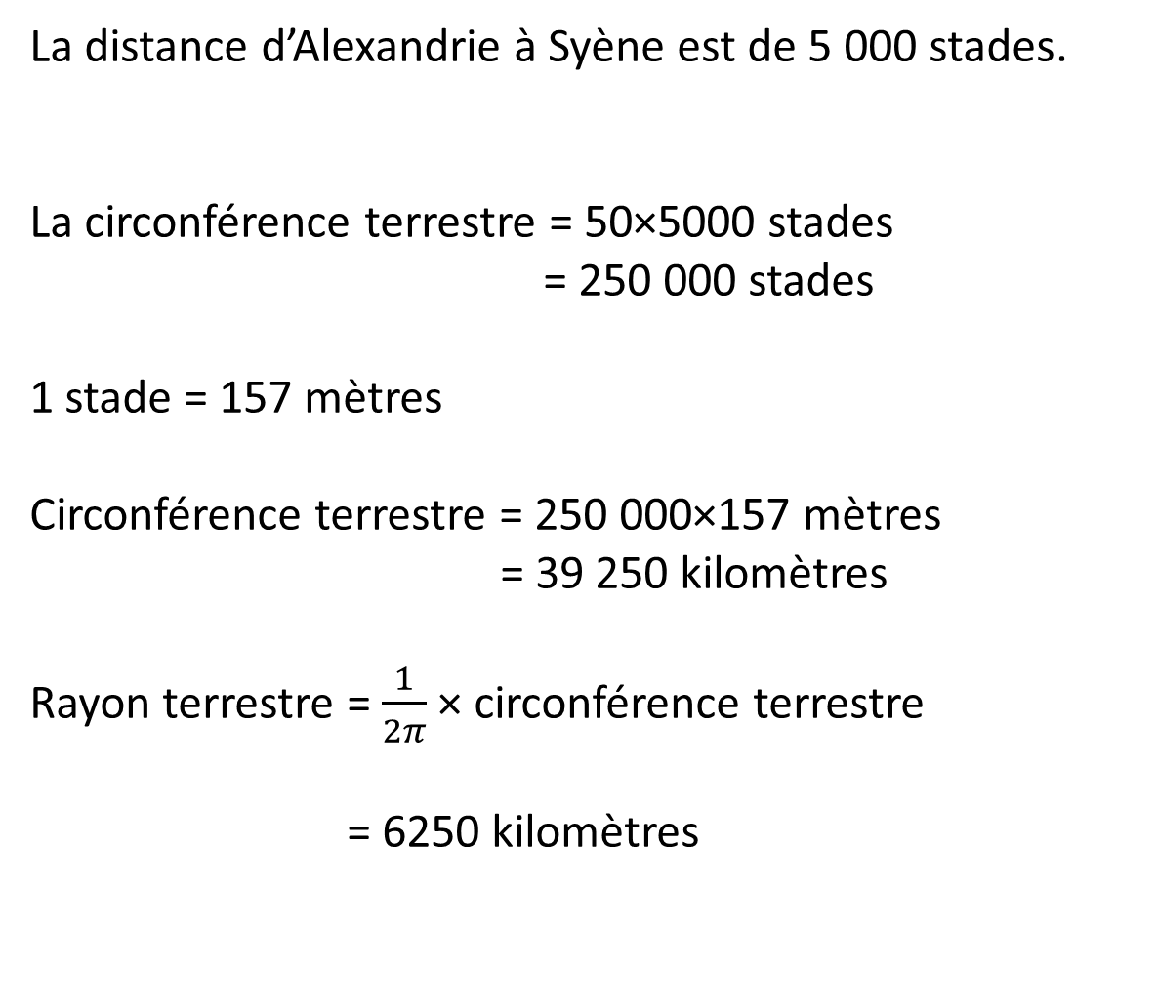
La distance d’Alexandrie à Syène est de 5 000 stades.
La circonférence terrestre = 50×5000 stades
= 250 000 stades
1 stade = 157 mètres
Circonférence terrestre = 250 000×157 mètres
= 39 250 kilomètres
Rayon terrestre = $\frac{1}{2π}$ × circonférence terrestre
= 6250 kilomètres

Slide 15
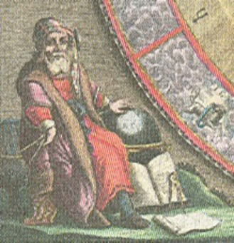
ARISTARQUE DE SAMOS
310-230 av J.-C

Slide 16
Diamètre de la lune
Distance terre-lune
Pour mesurer le rayon lunaire
Aristarque fait deux observations.

Slide 17
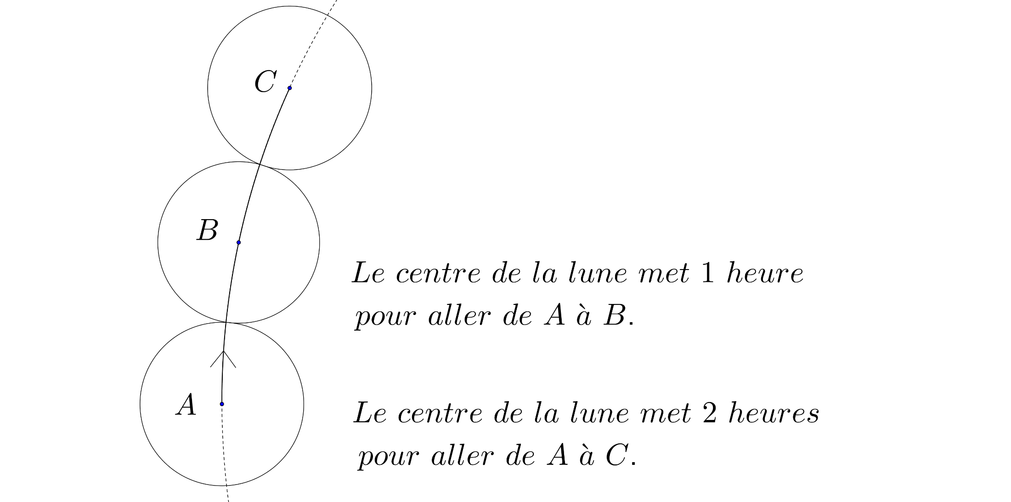
Première observation d’Aristarque.

Slide 18
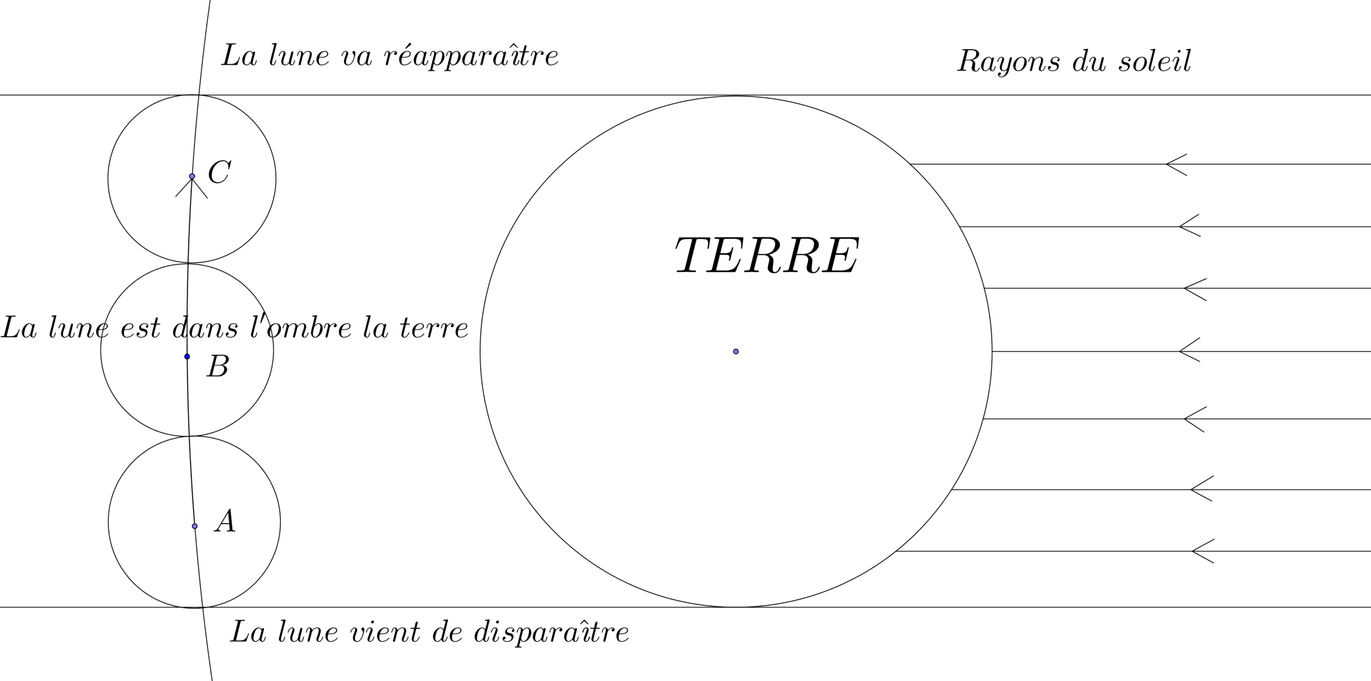
Deuxième observation d’Aristarque :
La lune disparait entièrement pendant
deux heures lors d’une éclipse de lune

Slide 19
Rayon de la lune
Conclusion d’Aristarque :
rayon terrestre = 3× rayon lunaire
En fait :
rayon terrestre = 3,7 × rayon lunaire

Slide 20
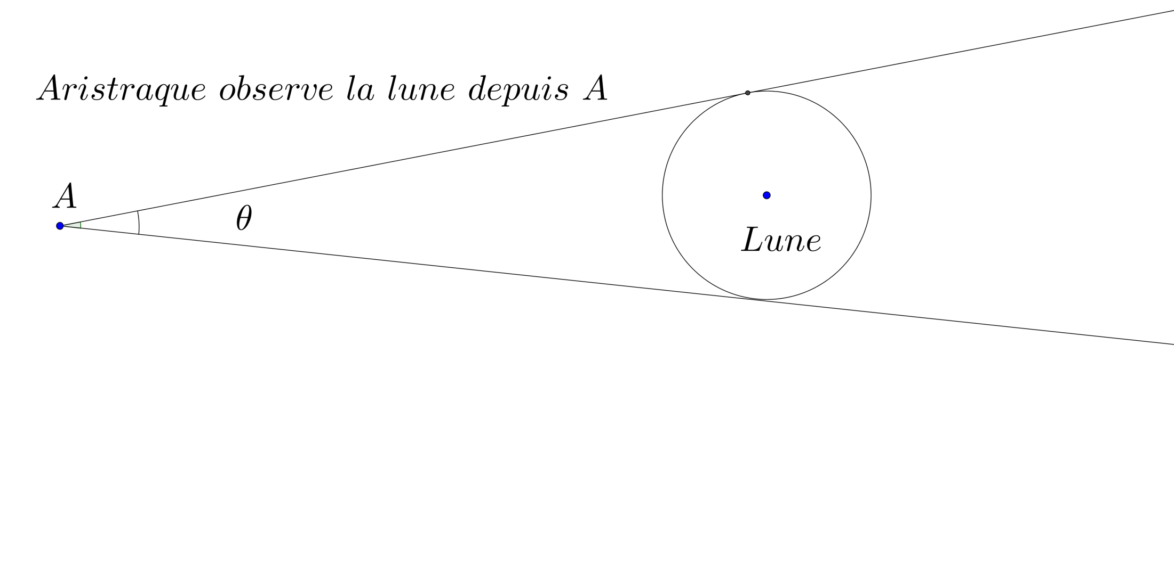

Pour trouver la distance terre-lune, Aristarque
mesure sous quel angle on voit la lune
Il trouve un angle $θ=2$ degrés

Slide 21
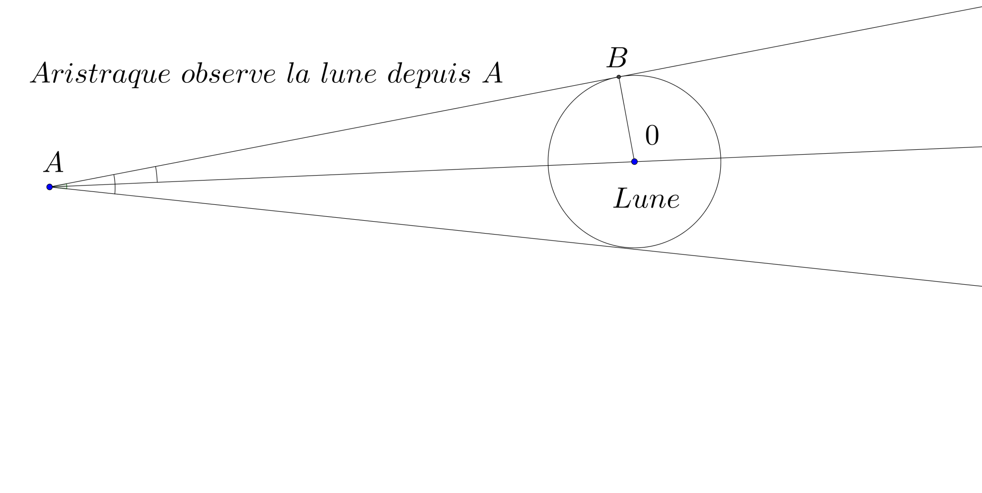
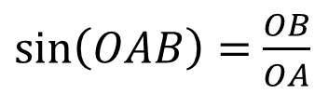
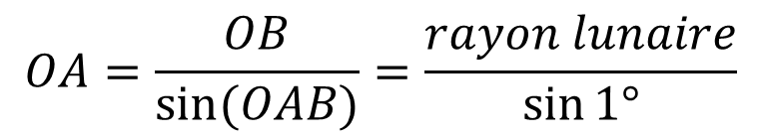
L’angle OAB vaut 1 degré
Le triangle OAB est rectangle en B
$\sin\left(OAB\right)=$ $\frac{OB}{OA}$
$$OA=\frac{OB}{\sin{(OAB)}}=\frac{rayon lunaire}{\sin{1°}}$$

Slide 22

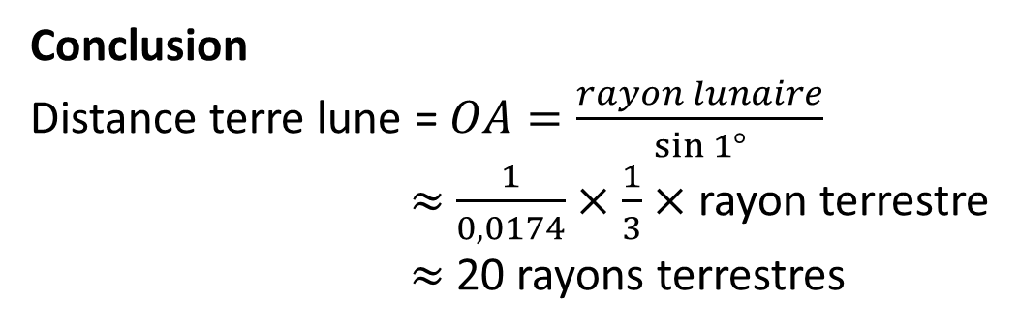
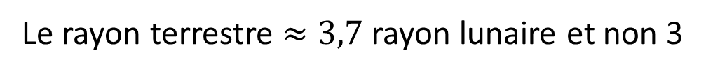
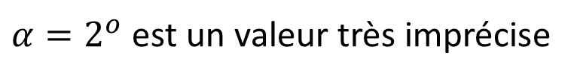
Conclusion
Distance terre lune = $OA=\frac{rayon lunaire}{\sin{1°}}$
$≈$ $\frac{1}{0,0174}×\frac{1}{3}×$rayon terrestre
$≈$20 rayons terrestres
La vraie valeur est $≈60$ rayons terrestres
Explication du mauvais résultat :
$α=2^{o}$ est un valeur très imprécise
Le rayon terrestre $≈3,7$ rayon lunaire et non 3

Slide 23
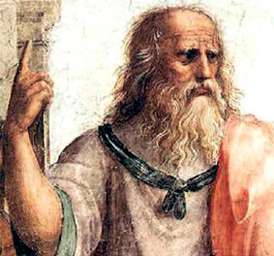
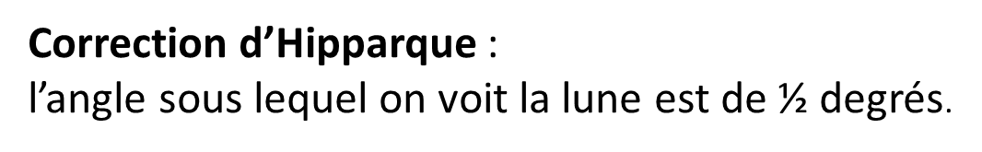
Hipparque de Nicée
-190 -120

Slide 24

En tenant compte de la correction d’Hipparque
Et de la relation
rayon terrestre = 3,7 × rayon lunaire
Distance terre lune $≈62$ rayons terrestres

Slide 25
Distance Terre Soleil
Remarque d’Aristarque :
Lorsqu’on voit une demi-lune parfaite le triangle formé par la terre, la lune et le soleil est rectangle.

Slide 26
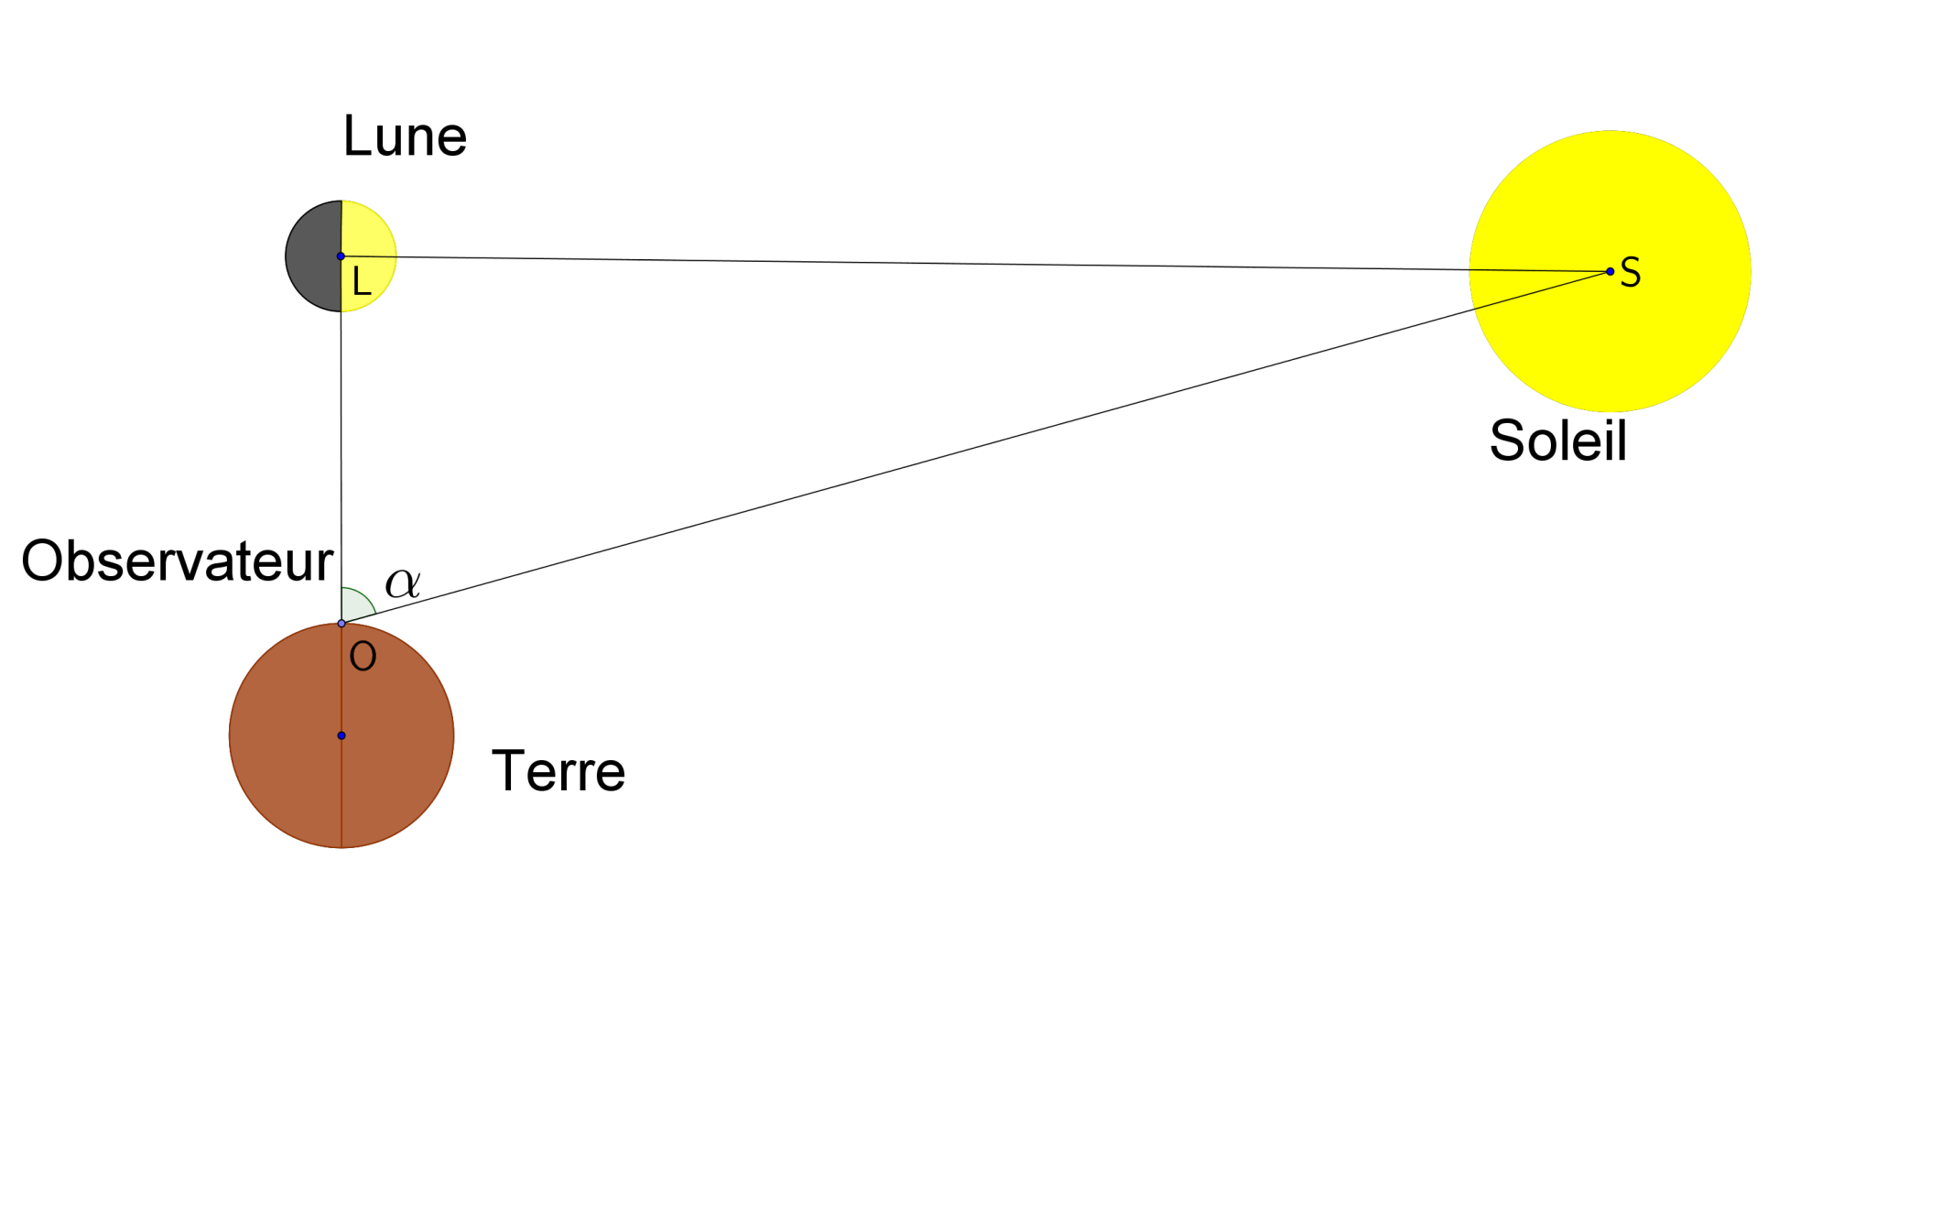
Le triangle OLS est rectangle

Slide 27
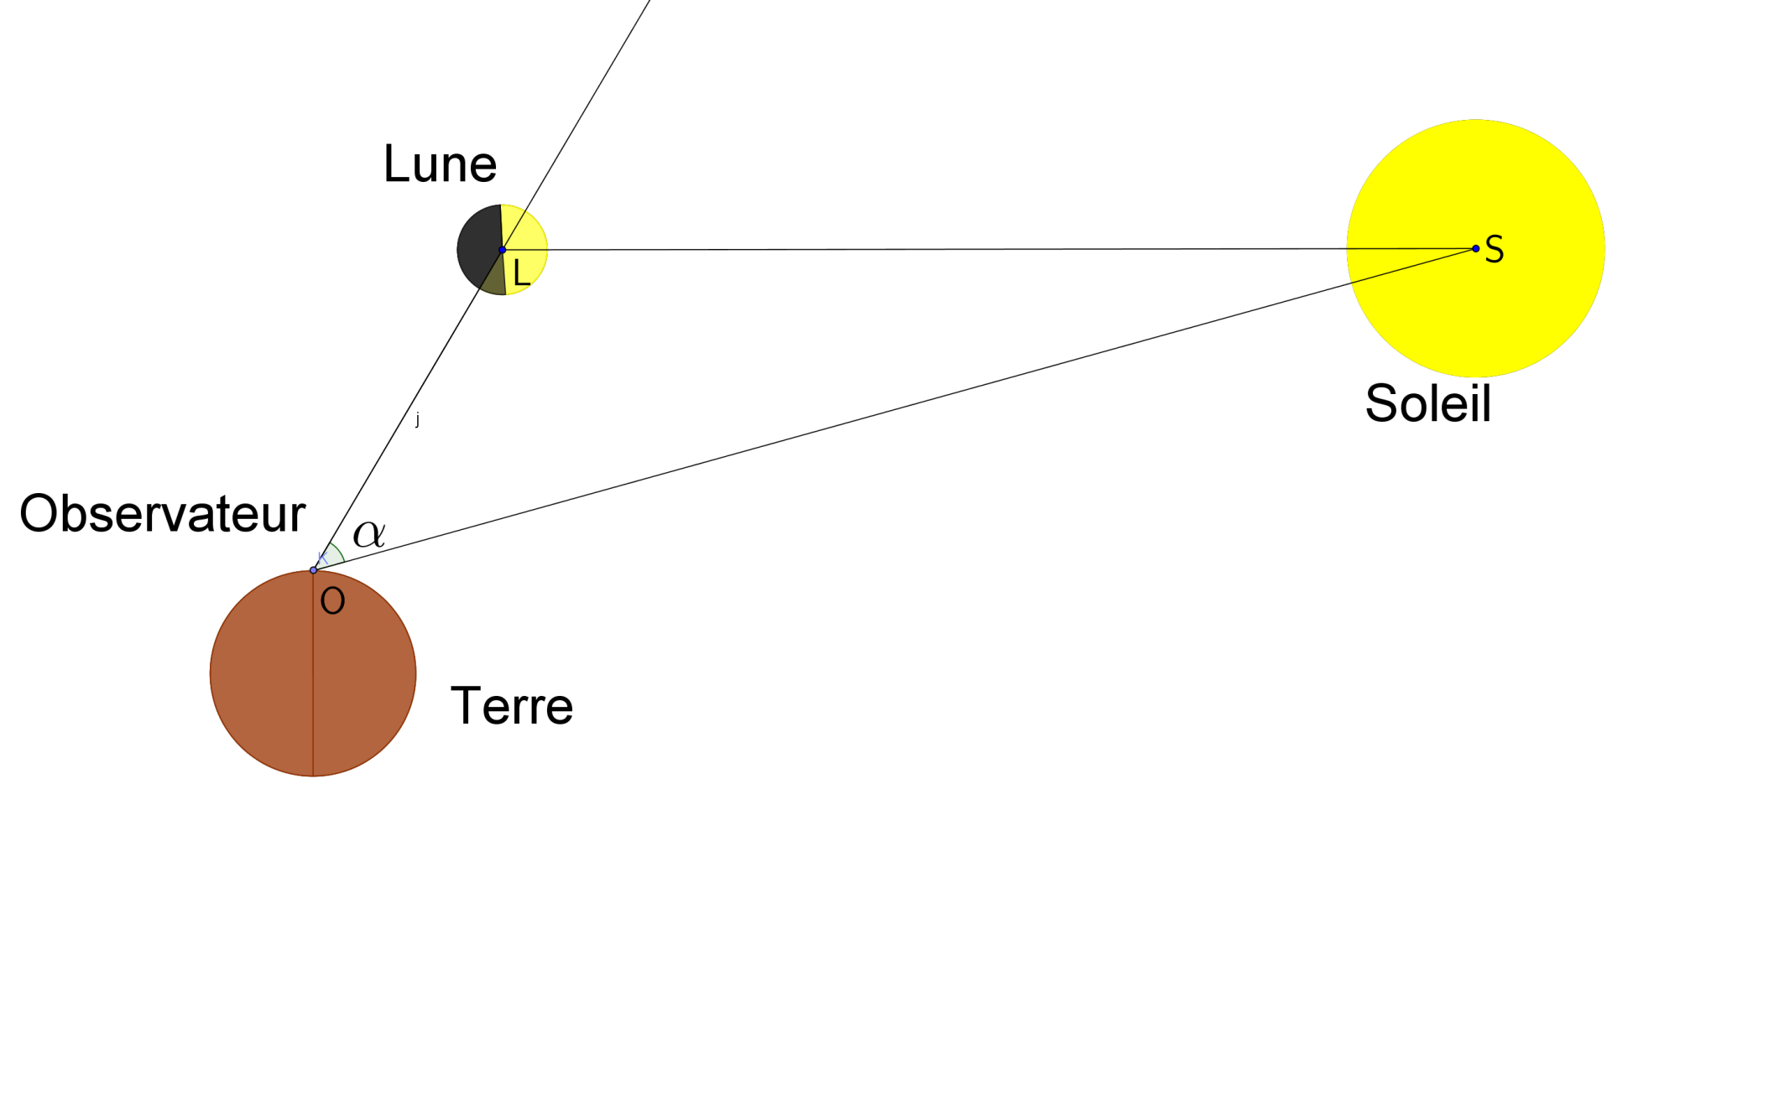
Si le triangle n’est pas rectangle,
on ne voit pas une demi lune

Slide 28


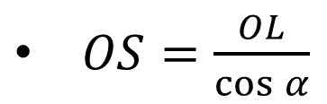
Le triangle OLS est rectangle
$\cos{α=\frac{OL}{OS}}$
$OS=\frac{OL}{\cos{α}}$

Slide 29
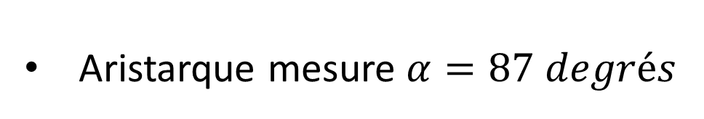
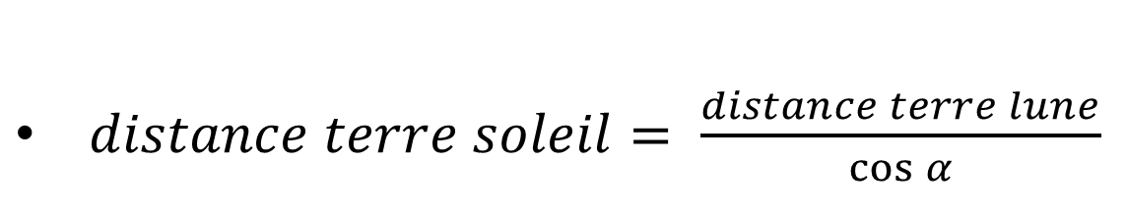
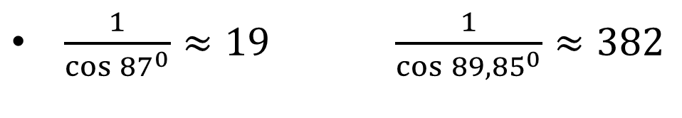
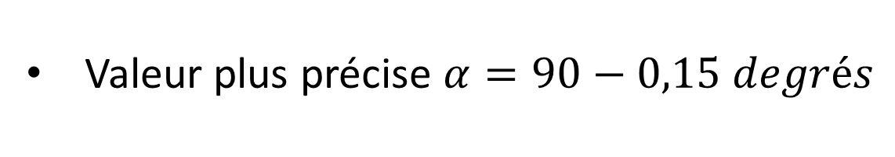
Distance terre soleil
$distance terre soleil= \frac{distance terre lune}{\cos{α}}$
Aristarque mesure $α=87 degrés$
Valeur plus précise $α=90−0,15 degrés$
$\frac{1}{\cos{{87}^{0}}}≈19 \frac{1}{\cos{{89,85}^{0}}}≈382$

Slide 30
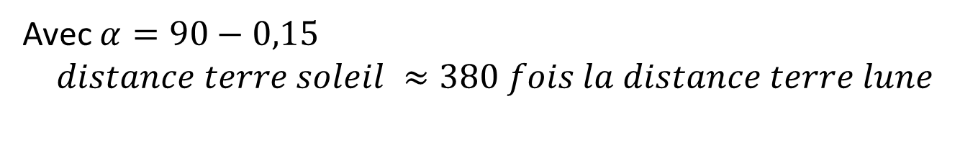
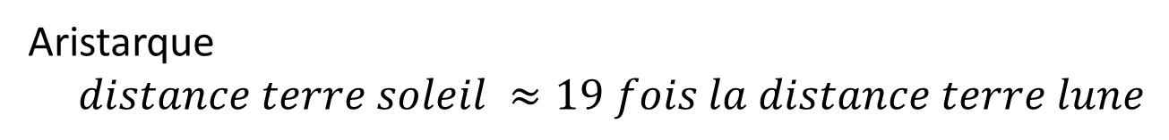
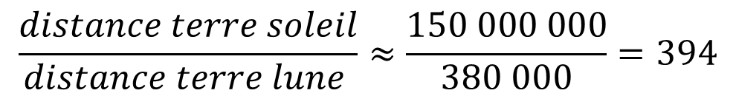
Distance terre soleil
Aristarque
$distance terre soleil ≈19 fois la distance terre lune$
Avec $α=90−0,15$
$$distance terre soleil ≈380 fois la distance terre lune$$
$$\frac{distance terre soleil}{distance terre lune }≈\frac{150 000 000}{380 000}=394$$

Slide 31
Rayon du soleil
Pendant une éclipse totale les diamètres apparents
de la lune et du soleil son presque égaux

Slide 32
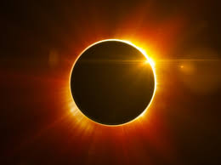

Slide 33
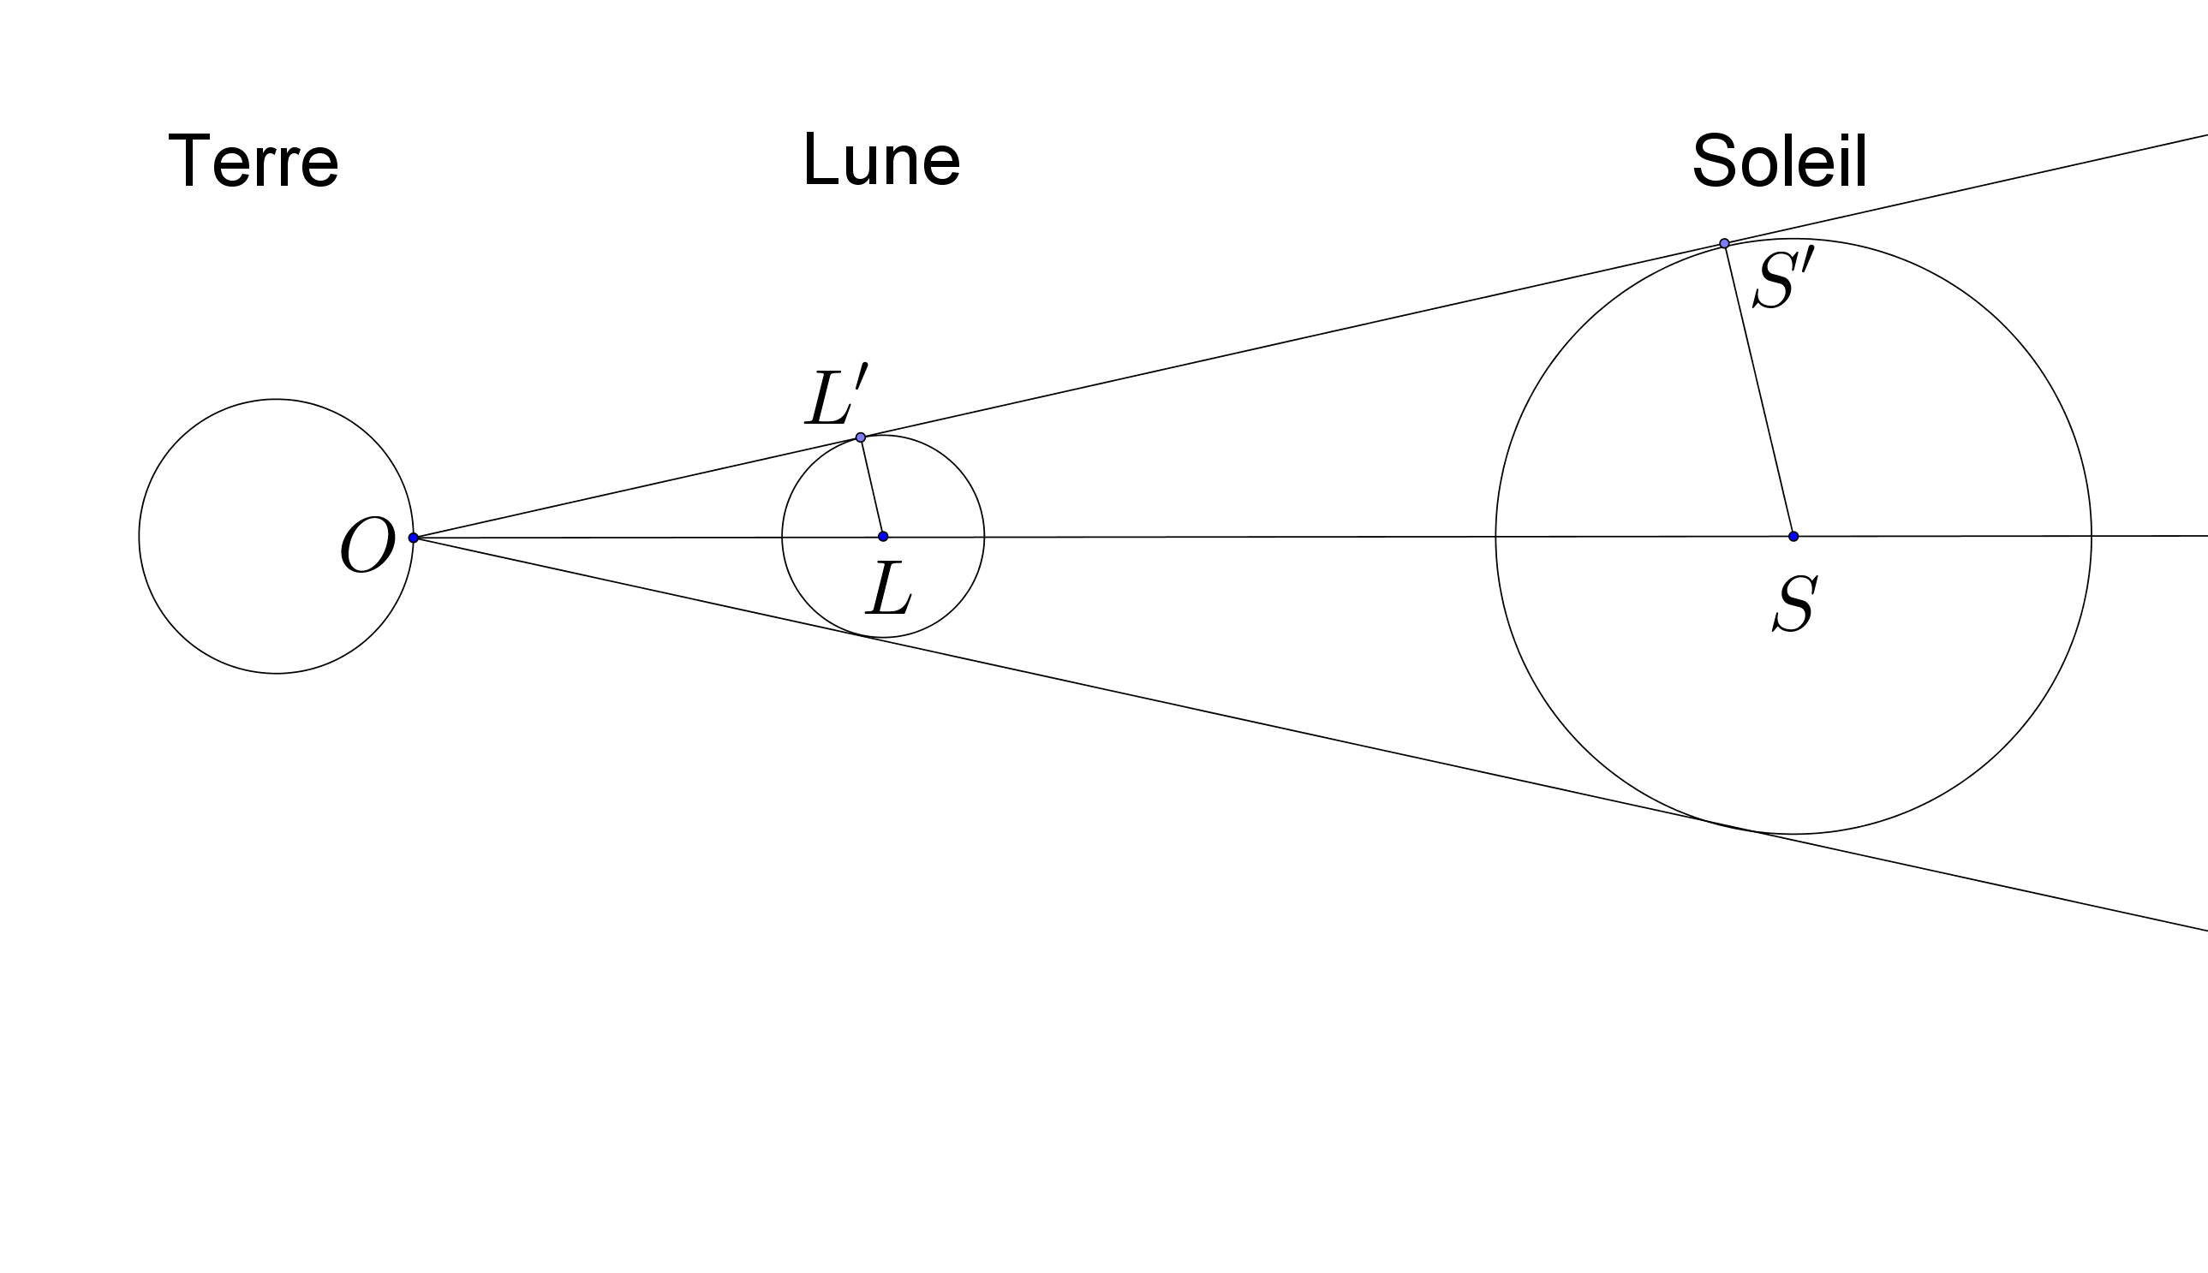


Rayon du soleil
Les droites $(LL^{′})$ et $\left(SS^{′}\right)$ sont perpendiculaires à la droite $\left(0S^{′}\right).$
Les droites $(LL^{′})$ et $\left(SS^{′}\right)$ sont parallèles.
D’après le théorème de Thales
$$\frac{SS′}{LL′}=\frac{OS}{OL}$$

Slide 34

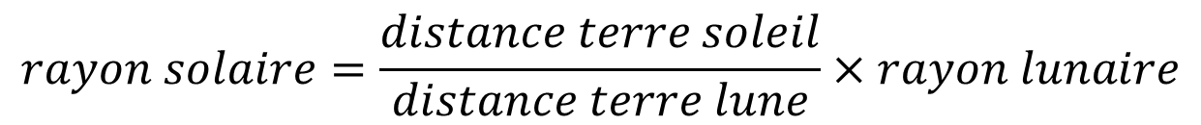

Rayon du soleil
$$\frac{SS′}{LL′}=\frac{OS}{OL}$$
$$SS′=\frac{OS}{OL^{′}}×LL′$$
$$rayon solaire=\frac{distance terre soleil}{distance terre lune}×rayon lunaire$$

Slide 35
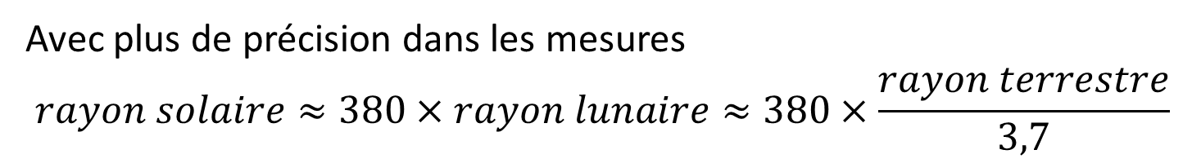
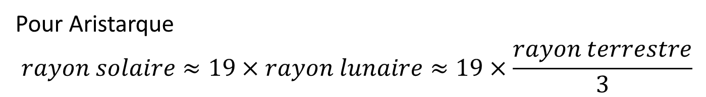
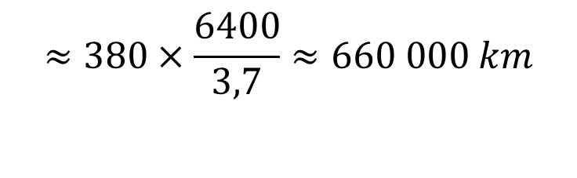
Rayon du soleil
Pour Aristarque
$$rayon solaire≈19×rayon lunaire≈19×\frac{rayon terrestre}{3}$$
Avec plus de précision dans les mesures
$$rayon solaire≈380×rayon lunaire≈380×\frac{rayon terrestre}{3,7}$$
$$≈380×\frac{6400}{3,7}≈660 000 km$$

Slide 36
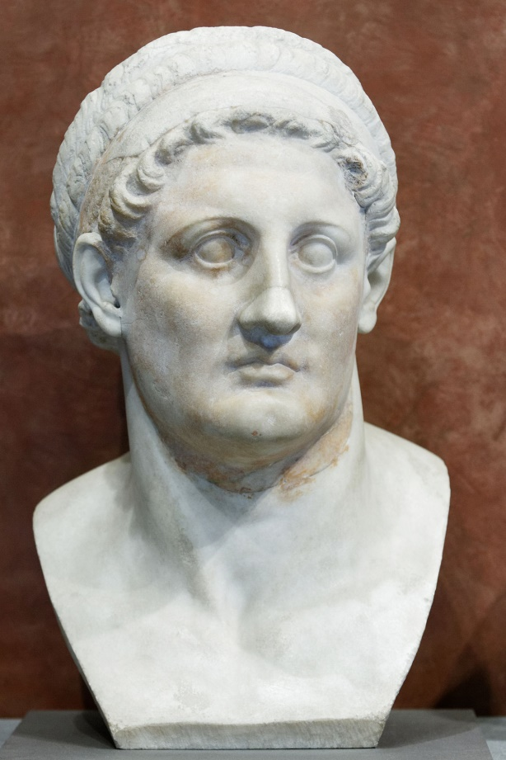
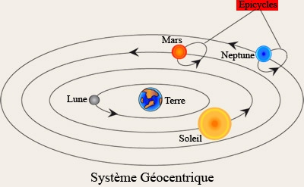
Modèle géocentrique
Ptolémée 100-168

Slide 37
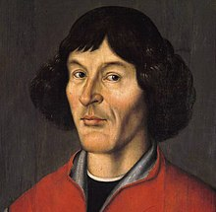
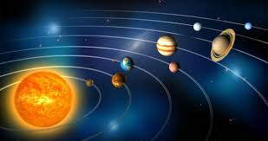
Modèle héliocentrique
Aristarque
Copernic 1473-1543

Slide 38
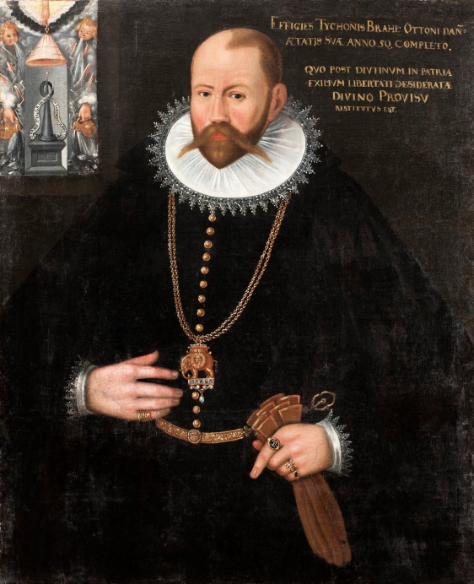
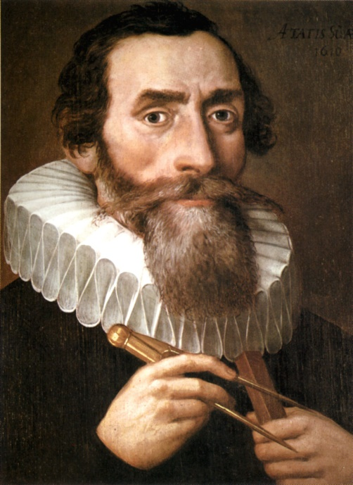
Deux successeurs importants de Copernic
Merci de votre attention
Merci aux auteurs
de documents internet et à Wikipedia

